Slide 1
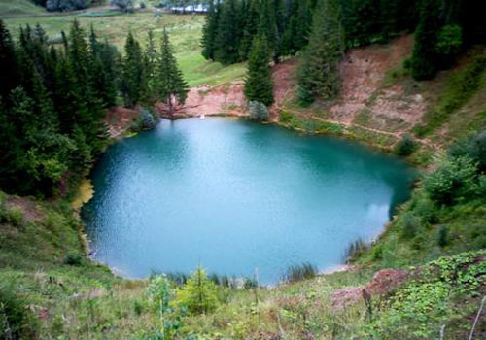
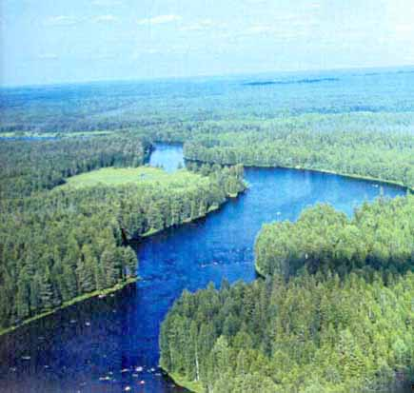

Slide 2
В давние-давние времена людям по ночам светил лишь огонь костра.

Slide 3
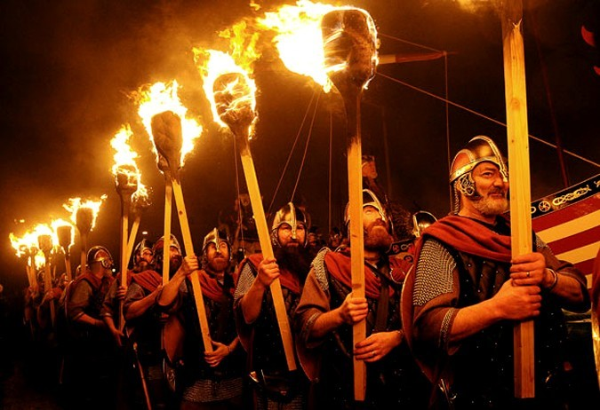
Люди догадались со временем, что, если в костёр опустить палку, она загорится . Так появился факел.
В давние-давние времена людям у костра светил ФАКЕЛ

Slide 4
Позднее в домах стали использовать палочки поменьше - лучины. Ставили лучины на специальную подставку – светец.

Slide 5
Со временем люди стали наливать в маленькую мисочку масло, класть туда фитиль из ниток и поджигать его. Так появились масляные лампы

Slide 6
А ещё позже люди придумали свечку.

Slide 7
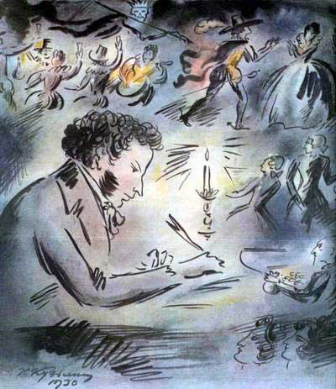

Slide 8
А ещё позже появились керосиновые лампы

Slide 10
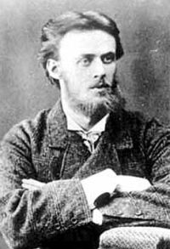
яблочков павел николаевич и Лодыгин Александр Николаевич

Slide 11
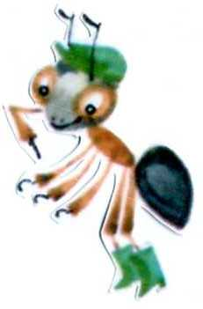
почему горит лампочка? что заставляет работать лампочку? А как нам помогает электричество?

Slide 12
Электрические заряды в природе

Slide 13
ГИДРОЭЛЕКТРОСТАНЦИЯ

Slide 14
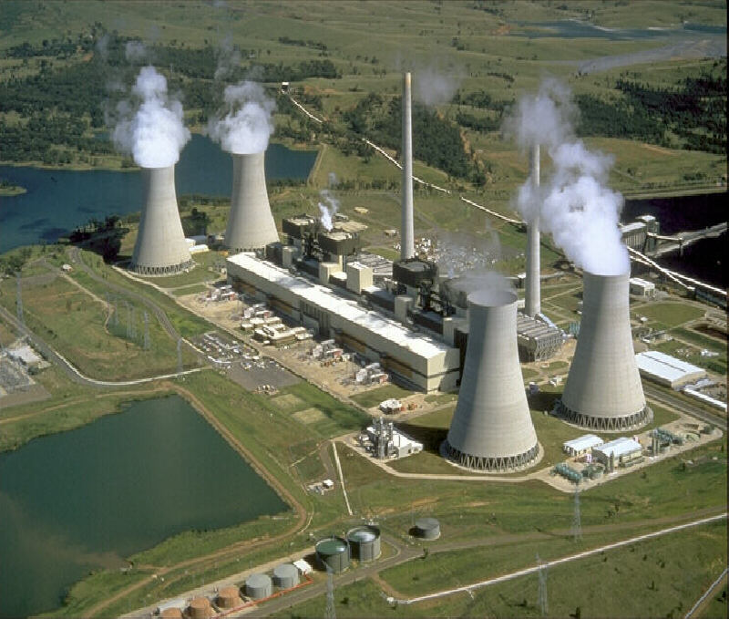
АТОМНАЯ ЭЛЕКТРОСТАНЦИЯ

Slide 15
ВЕТРЯНАЯ ЭЛЕКТРОСТАНЦИЯ

Slide 16
Запас электричества хранится и в батареях

Slide 17
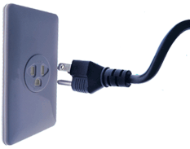

Slide 18
Электричество наш друг и помощник, но может стать и врагом, если не знать правила безопасного пользования электричеством.

